Slide 1
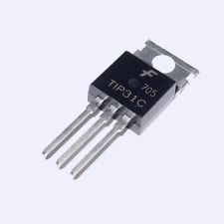
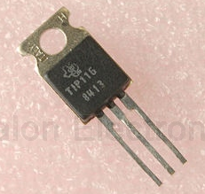
NPN Transistor : TIP31C
Package : TO-220
25 EA
PNP Transistor : TIP116
Package : TO-220
50 EA

Slide 2
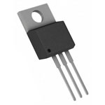
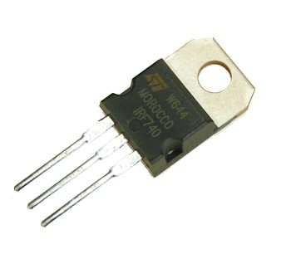
Mosfet N-Channel : IRFZ44N 55V 49A
Package : TO-220AB
25 EA
Mosfet N-Channel : IRF740 400V 10A
Package : TO-220
50 EA

Slide 3
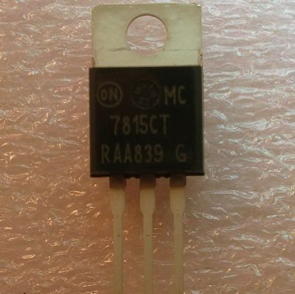
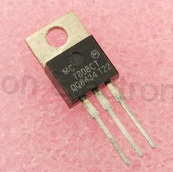
Voltage Regulators : 7815CT
15V 1A
Package : TO-220
25 EA
Voltage Regulators : 7808CT 8V 1A
Package : TO-220
50 EA

Slide 4
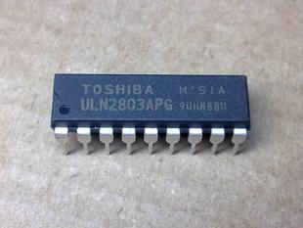
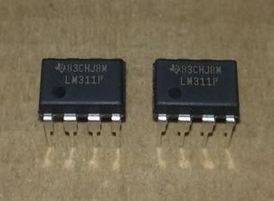
Darlington Sink Driver: ULN2803APG
500mA 50V
Package : DIP-18
25 EA
High Speed Voltage Comparator : LM311P
Package : DIP-8
25 EA

Slide 5
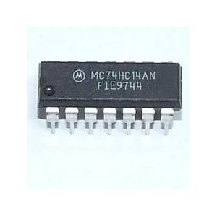
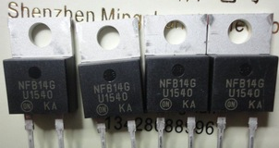
INVERTER HEX SCHMITT TRIGGER : ULN2803APG
Package : DIP-14
25 EA
IC NFB14G
Package : TO-220
25 EA

Slide 6
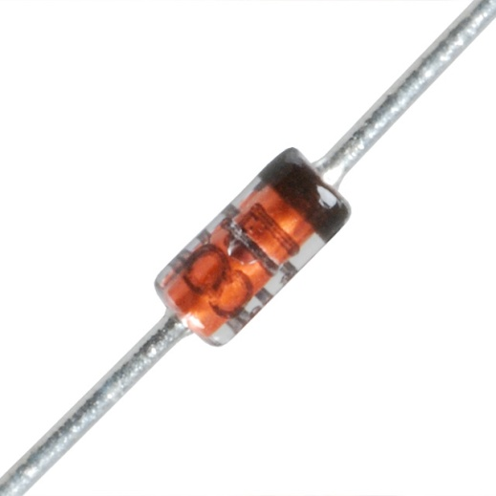
Diode 1N4148 - Axial Switching Diode 100V 200mA High switching speed: max. 4 ns
25 EA

Slide 7
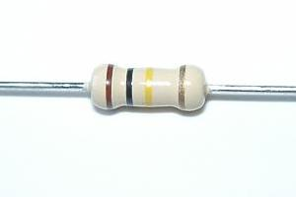

Slide 8
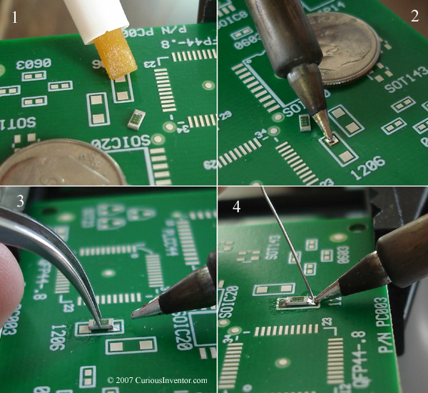
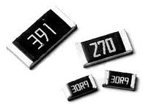

Slide 9
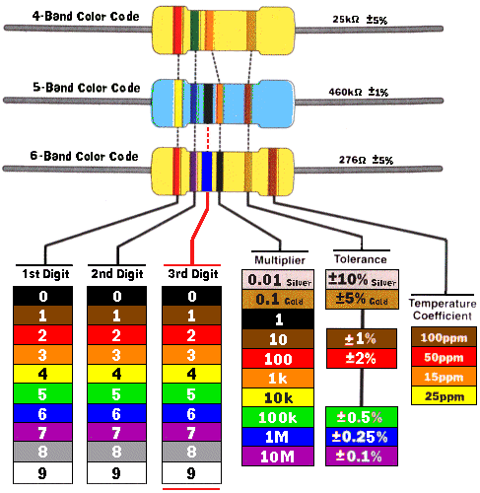

Slide 10
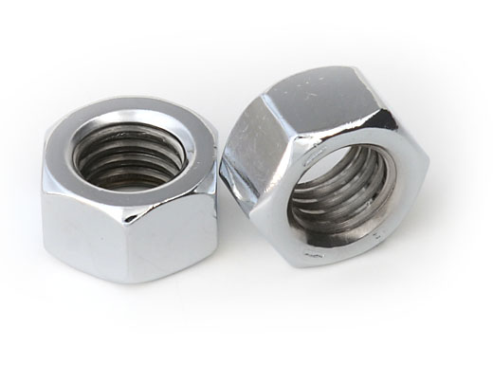
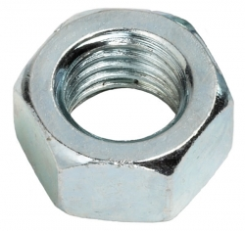
ขนาด | จำนวน (EA)
3/8” – 16 | 100
3/8” – 24 | 98
½” – 20 | 100
¼” – 20 | 499
¼” – 28 | 147
#10 – 24 | 497

Slide 11
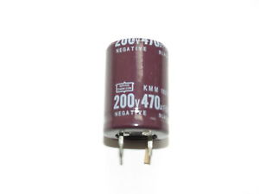
ขนาด | จำนวน (EA)
470 uf 200 V | 75

Slide 12
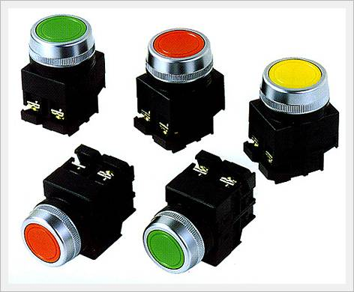

Slide 13
Halogen“OSRAM” decostar 35s 44890 WFL20w 12v

Slide 14
ขนาด | Pack (100EA / Pack)
R 6-6 | 5 pack + 250 EA
R 6-5 | 5 Pack

Slide 15
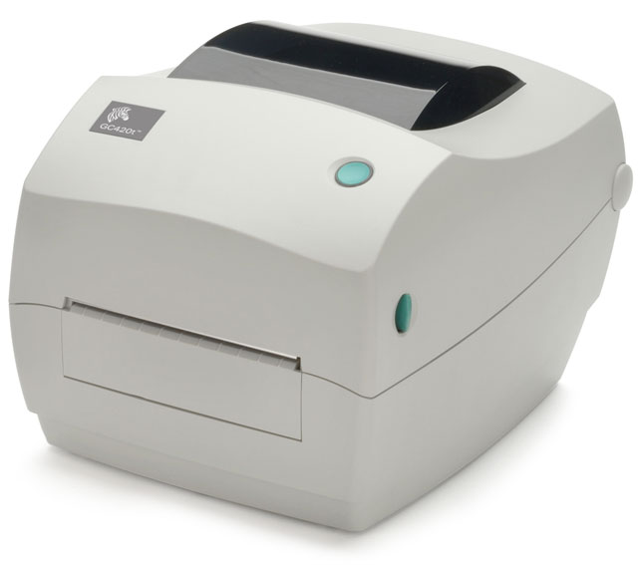
ความละเอียดการพิมพ์ | :203dpi (8 dots/mm)
ความเร็วในการพิมพ์ | :4"/ips
ระบบการพิมพ์ | :แบบใช้ความร้อนโดยตรง (Direct Thermal)
 | :แบบใช้ความร้อนผ่านผ้าหมึก (Thermal Transfer)
หน่วยความจำ | :8MB Flash Memory 8MB SDRAM
ความกว้างในการพิมพ์ | :104mm (4.09")
ความยาวในการพิมพ์ | :39" (991 mm) maximum
ใส่ริบบอนได้ความยาว | :74M(ink coated outside)
การเชื่อมต่อ | :USB2.0,RS-232,Parallel

Slide 16
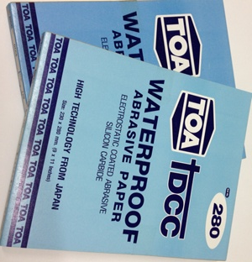
ขนาด | Box (60EA / Box)
Grid No. 2000 | 4 Box + 20 EA
Grid No. 80 | 4 Box + 20 EA

Slide 17
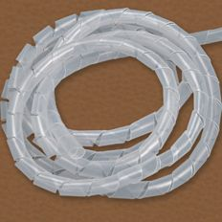
ขนาด | 10m / Pack
Bandex SW-06 | 1 pack
Bandex SW-08 | 1 pack
Bandex SW-15 | 1 pack

Slide 18
ขนาด | EA
M16 x 150f | 50
M20 x 150f | 50

Slide 19
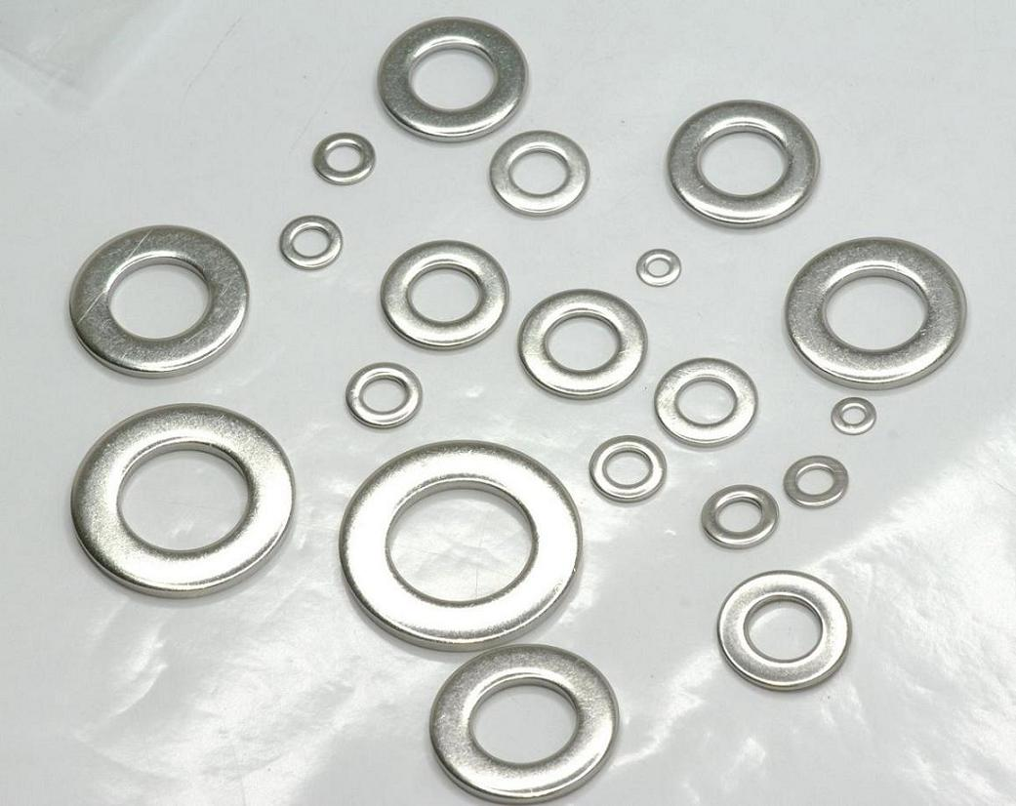
ขนาด | EA
M 2 | 33
M 2.5 | 20
M 3 | 23

Slide 20
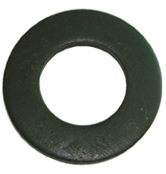
ขนาดเส้นผ่าศูนย์กลาง (cm) | EA
17 | 50
21 | 50

Slide 21
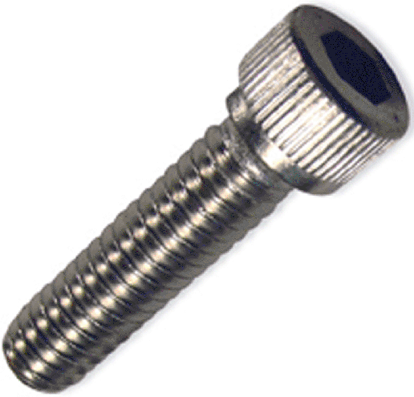
ขนาด | จำนวน (EA)
5/16 – 24 x 3/4 | 80
5/16 – 18 x 1 1/2 | 100
5/16 – 18 x 1 | 90
5/16 – 18 x 5/8 | 110
5/16 – 5/8” | 40
5/16 – 1” | 60
5/16 – 1 ½ x 1.5 | 50
5/16 – 5/4 x0.75 | 70
10-32 x 1.25 | 200
M3 x 15 | 100

Slide 22
ขนาด | EA
M 3 x 10 | 14

Slide 23
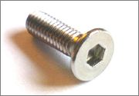
ขนาด | EA
3 x 6 | 7

Slide 24
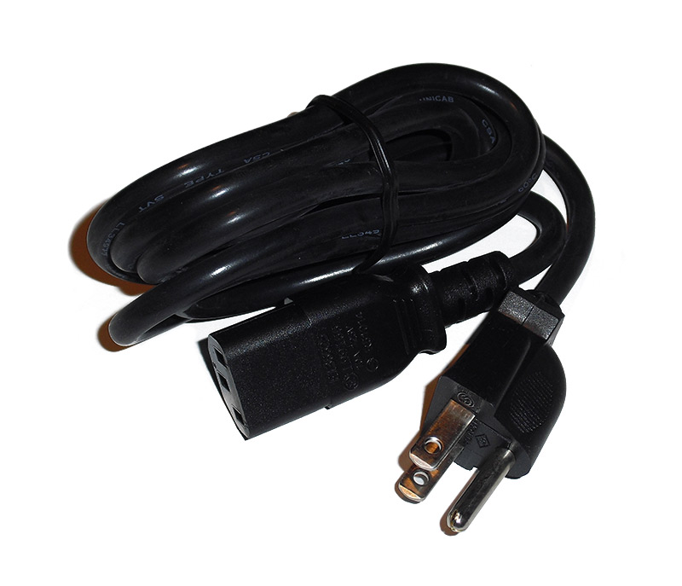
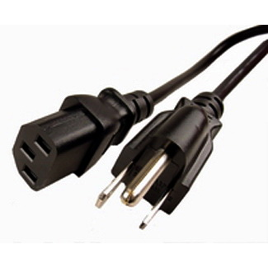

Slide 25
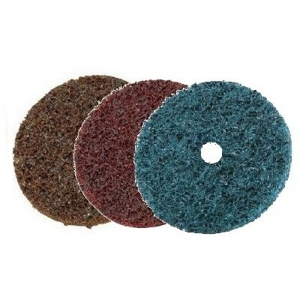
ชนิด | EA
สีเทาเข้ม 4” x 5/8” | 8

Slide 26
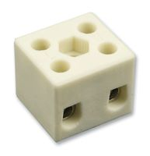
ชนิด | Pack (5ea/pack)
402Z (2 pole 450v 24 A 2.5mm) | 18

